Slide 1
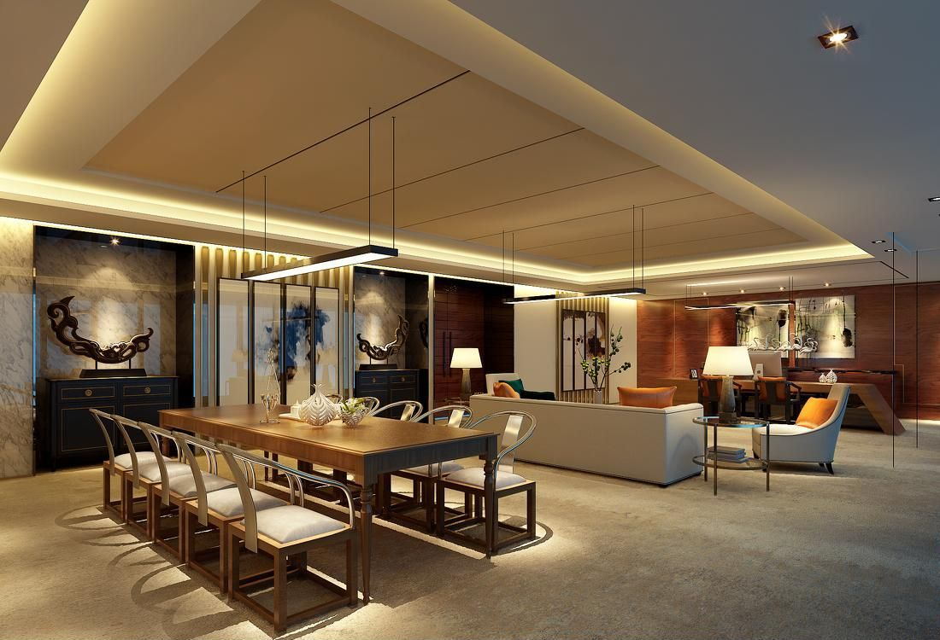
《建筑装饰工程施工》
任务0602 工程质量检测

Slide 2
一．验收标准
1．裱糊表面：色泽一致，无斑污、无胶痕。
2．各幅拼接：横平竖直，图案端正，拼接处图案、花纹吻合，距墙1.5m处正视，不显拼缝。阴角处搭接顺光，阳角处无接缝。
3．裱糊与挂镜线、贴脸板、踢脚板、电气槽盒等交接处：交接处紧密，无缝隙，无漏贴和补贴，不糊盖需拆卸的活动件。
2

Slide 3
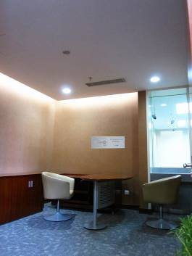
4、壁纸施工前应妥善保存防止污染。 5、壁纸施工后注意不要碰撞墙面，污染墙面，施工作业时应带手套，防止污染壁纸。 6、施工使用的粘结材料要及时清理干净，在过程中应采用湿毛巾把壁纸表面的胶擦净。 7、在墙上保护膜外粘贴合格单.
3

Slide 4
2、壁纸铺贴常出现的问题
贴完墙纸后缝是黑的，怎么回事？
一般有几种情况：
（1）墙纸表面有金属成分，使用胶粉胶浆组合施工，接缝处溢胶发生置换反应，造成墙纸接缝处变成黑色。
（2）墙纸施工过程中溢胶，胶水粘上粉尘形成黑色的灰泥，这个可以通过橡皮擦掉。
（3）在墙纸施工之前，不注意把接缝处的侧面污染，施工时和胶水混合，更加明显。也可以用橡皮擦，但是比第（2）点的情况难处理一些。
4

Slide 5
2、壁纸铺贴常出现的问题
墙纸施工完，发现边缘发亮是什么原因？
有三种原因很可能会导致这种现象：
（1）溢胶造成的，胶水干完之后发白，在光线下反光发亮。
（2）擦缝造成的，墙纸贴上之后，施工人员习惯擦缝，而擦缝的毛巾或者海绵上面有胶水，这样污染到墙纸表面接缝处，胶水干燥后发白，在光线下反光发亮。
（3）施工过程中，使用刮板过度，把墙纸表面接缝处刮光了、起毛了，出现了不同的反射面，在光线下出现发亮现象。
5

Slide 6
现场检测：自我检测（20%）+相互检测（30%）+教师检测（50%）
项次 | 项类 | 项目 | 允许偏差 (mm) | 检验方法 | 检验部位 | 扣分标准 | 分值 | 差值 (mm) | 成绩
1 | 壁纸 | 平整度
2 |  | 清洁度
3 |  | 花纹
4 |  | 阴角
5 |  | 阳角
6 |  | 交界处
6

Slide 7
现场检测：自我检测（20%）+相互检测（30%）+教师检测（50%）
考核内容 | 施工队
 | 施工一队 | 施工二队 | 施工三队 | 施工四队
1.客观分（72分）
2.主观分（10分）
3.出勤情况（4分）
4.施工现场卫生情况（5分）
5.工装穿戴情况（4分）
6.材料消耗情况（5分）
7.加分项
8.需要改进的地方
签字（日期）
7

Slide 8
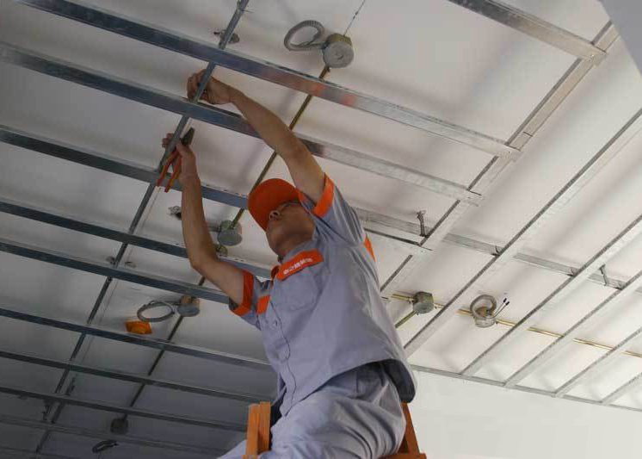
Thanks

